Slide 1
※本提案書の建てつけ
環境変化でYESを取る（WHY NOW/WHY ME）
顧客課題・目指すでYESを取る(WHY YOU)
３つの課題(WHY)への提案
○○をすれば(HOW)
こういう姿や結果になります(WHAT)
具体例（根拠・他社事例）
却下する理由をつぶす
顧客の不安をつぶす（サポート体制や個別の対応）
顧客の戦略と合致していることを示す

Slide 2
※経営課題から流れる「誰もNOが言えない」提案！
顧客の経営の方針・長期計画・中期計画
経営課題
WHY
重点課題①
乗り越えるべき障害・課題
重点課題②
乗り越えるべき障害・課題
重点課題③
乗り越えるべき障害・課題
各提案の1枚目
提案①
〇〇〇〇の実現
提案②
〇〇〇〇の実現
提案③
〇〇〇〇の実現
マネジメント
課題WHAT
具体的内容①
どのようすれば
何ができる・メリット
具体的内容②
どのようすれば
何ができる・メリット
具体的内容③
どのようすれば
何ができる・メリット
実現課題HOW
各提案の２枚目
メリット・効果
エビデンス①
具体的には・実例
エビデンス②
具体的には・実例
エビデンス③
具体的には・実例
各提案の３枚目
証拠・具体例
※ＨＯＷは強み・競争優位の構築・有利な土俵で！

Slide 3
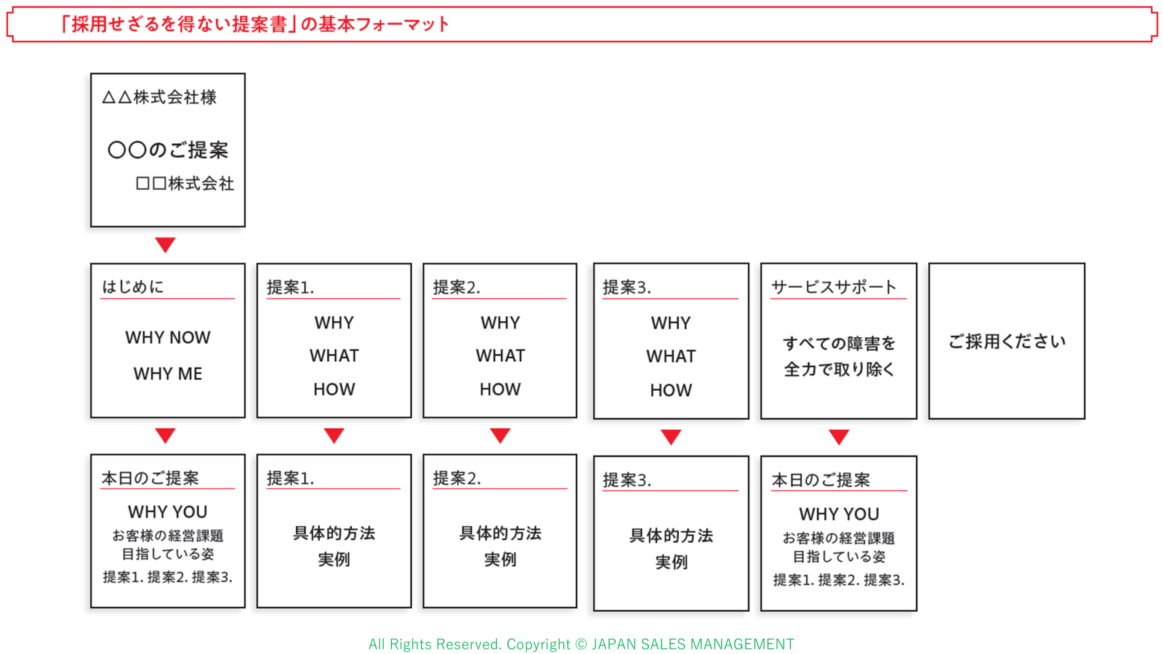
本テンプレートは、以下の建付けに沿っています。
この通りに書けば「採用せざるを得ない提案書」は完成です。
ぜひ、お客様が気づいてもいなかった素晴らしい姿を実現するために
「新規採用」をしていただいてください！

Slide 4
○○○○株式会社様
NO.0001
採用せざるを得ない提案
テンプレート
2025.※※.※※
〇〇株式会社
〇〇部
スライドマスターに設定するとよいです
All Rights Reserved. Copyright © 2025 Japan Sales Management Co., Ltd.

Slide 5
はじめに
平素は＊＊をご愛顧いただきまして大変ありがとうございます。
本書は貴社＊＊＊＊につきまして＊＊＊＊のご提案をまとめました。
これら＊＊が＊＊＊＊に取り組まれている○○○○様の＊＊＊＊の実現にお役にたてるものと確信しております。
なにとぞご検討いただきご採用いただけますようよろしくお願いします。

Slide 6
お客様を取り巻く環境変化（WHY NOW）
（※事業環境・外部環境・チャンスやピンチ・お客様のお客様）
WHY NOWでＹＥＳをとる
お客様が直面されている外部環境
お客様が現在置かれている事業環境についての認識を表して共感を伝える。お客様から分かってくれているという信頼構築、「分かります、だから今こそお客様は私どもが提案する商品やサービスを導入する必要があります」と伝えるための伏線。

Slide 7
お客様を取り巻く環境変化（HWY ME）
（※自社の取組・強み）
WHY MEでＹＥＳをとる
そんな中、わが社はこのように取り組んでいます （御社が買うべきは私たちからです）
そのような事業環境で頑張っているお客様に向けて、「自社はこのような思いとこだわりで、このような事業を進めています」ということを表し自社の取組に共感を得てもらる。だから私たちをパートナーとして選んでください、と伝えていく。

Slide 8
お客様が目指されている姿(WHY YOU)
（※経営課題・経営方針）
WHY YOUでＹＥＳをとる
お客様が直面されている独自の環境
＊＊戦略・エリア戦略・成長戦略・新規顧客など
お客様の目指されている姿を明らかにして合意する ※経営課題・経営方針
ここで「お客様はこのように取り組まれていますよね。そのことに関してご提案をおもちしました」と表明します。お客様のＷＨＹとは経営課題に紐づく、潜在課題、根本課題のこと。

Slide 9
ご提案
（※経営課題を解決するためのマネジメント課題）
（ＷＨＹを解決するためのＷＨＡＴの実現提案）
重点課題①
WHY YOUの①
１．○○○○の実現
２．○○○○の実現
３．○○○○の実現
重点課題②
WHY YOUの②
重点課題③
WHY YOUの③

Slide 10
ご提案
（※経営課題を解決するためのマネジメント課題）
（ＷＨＹを解決するためのＷＨＡＴの実現提案 WHY YOUの①）
１．○○○○の実現
２．○○○○の実現
３．○○○○の実現

Slide 11
提案１ ○○○○の実現 （※WHY YOU①） ～□□□□～ （※WHAT①）
××をすれば、こういう姿や結果になります
〇〇が難しい理由
貴社が実現したいこと（結果）
提案の中身
（お客様ができない・実現は難しいと考えられておられた）
〇○○○（と言う姿や結果）を実現できます

Slide 12
提案１ ○○○○の実現 （※WHY YOU①） ～□□□□～ （※WHAT①）
実現する方法（方法）
提案の中身
お客様は具体的に××のアクションをすれば
（××を採用して、××のように使えば・・・提案内容）

Slide 13
提案１ ○○○○の実現 （※WHY YOU①） ～□□□□～ （※WHAT①）
それが実現できる根拠をしめす・競合優位
具体的方法・他社事例・実例など
・具体的にこのようにします・・・（と強みを示し納得性を増す）
・なぜならば・・・（と特長・メリットと、その効果の根拠を示す）
我が社・商品・サービス独自の機能・性能
だからこそ実現できる内容・価値
競合との比較、競争優位性のアピール
・他社でも採用されこんな成果が出た実例があります

Slide 14
ご提案
（※経営課題を解決するためのマネジメント課題）
（ＷＨＹを解決するためのＷＨＡＴの実現提案）
１．○○○○の実現
２．○○○○の実現 （⇒１．と同様のことを示す）
３．○○○○の実現

Slide 15
提案２ ○○○○の実現 （※WHY YOU①） ～□□□□～ （※WHAT①）
××をすれば、こういう姿や結果になります
〇〇が難しい理由
貴社が実現したいこと（結果）
提案の中身
（お客様ができない・実現は難しいと考えられておられた）
〇○○○（と言う姿や結果）を実現できます

Slide 16
提案２ ○○○○の実現 （※WHY YOU①） ～□□□□～ （※WHAT①）
実現する方法（方法）
提案の中身
お客様は具体的に××のアクションをすれば
（××を採用して、××のように使えば・・・提案内容）

Slide 17
提案２ ○○○○の実現 （※WHY YOU①） ～□□□□～ （※WHAT①）
それが実現できる根拠をしめす・競合優位
具体的方法・他社事例・実例など
・具体的にこのようにします・・・（と強みを示し納得性を増す）
・なぜならば・・・（と特長・メリットと、その効果の根拠を示す）
我が社・商品・サービス独自の機能・性能
だからこそ実現できる内容・価値
競合との比較、競争優位性のアピール
・他社でも採用されこんな成果が出た実例があります

Slide 18
ご提案
（※経営課題を解決するためのマネジメント課題）
（ＷＨＹを解決するためのＷＨＡＴの実現提案）
１．○○○○の実現
２．○○○○の実現
３．○○○○の実現 （⇒２．と同様のことを示す）
合計３つの提案をすると顧客の感じる確からしさが高まる
１つはド本命の提案、そこまで示されたら採用しない手はない
あと２つは、付随するベネフィット、将来的な展望を示す

Slide 19
提案３ ○○○○の実現 （※WHY YOU①） ～□□□□～ （※WHAT①）
××をすれば、こういう姿や結果になります
〇〇が難しい理由
貴社が実現したいこと（結果）
提案の中身
（お客様ができない・実現は難しいと考えられておられた）
〇○○○（と言う姿や結果）を実現できます

Slide 20
提案３ ○○○○の実現 （※WHY YOU①） ～□□□□～ （※WHAT①）
実現する方法（方法）
提案の中身
お客様は具体的に××のアクションをすれば
（××を採用して、××のように使えば・・・提案内容）

Slide 21
提案３ ○○○○の実現 （※WHY YOU①） ～□□□□～ （※WHAT①）
それが実現できる根拠をしめす・競合優位
具体的方法・他社事例・実例など
・具体的にこのようにします・・・（と強みを示し納得性を増す）
・なぜならば・・・（と特長・メリットと、その効果の根拠を示す）
我が社・商品・サービス独自の機能・性能
だからこそ実現できる内容・価値
競合との比較、競争優位性のアピール
・他社でも採用されこんな成果が出た実例があります

Slide 22
サポート体制
却下する理由をつぶす・顧客の不安をつぶす
・今後の進め方
・ご不安に対するあらかじめの対応提案
サービス・サポート・トレーニング
＊＊支援
＊＊との協力体制
お客様別個別メニュー
付帯サービス
など

Slide 23
まとめ本日の提案
（※経営課題を解決するためのマネジメント課題）
（ＷＨＹを解決するためのＷＨＡＴの実現提案）
１．○○○○の実現
２．○○○○の実現
３．○○○○の実現
（この提案がお客様の戦略と合致していることを示し採用を迫る）

Slide 24
さいごに
このたびは貴重な機会をいただきまして大変ありがとうございます。
本提案をご採用いただくことで、現在厳しい○○の環境のもと、□□社が取り組まれる○○の実現にお役に立てるものと確信しております。
今後もぜひとも□□社様の＊＊の革新をお手伝いさせていただきたく全力でサポートさせていただきます。ご採用いただきますよう何卒よろしくお願い申し上げます。
この提案書を書く人のオリジナルで魂の入った
お客様の心に刺さる言葉をレターとして締めくくってください

Slide 25
Ｅｎｄ

Slide 26
appendix

Slide 27
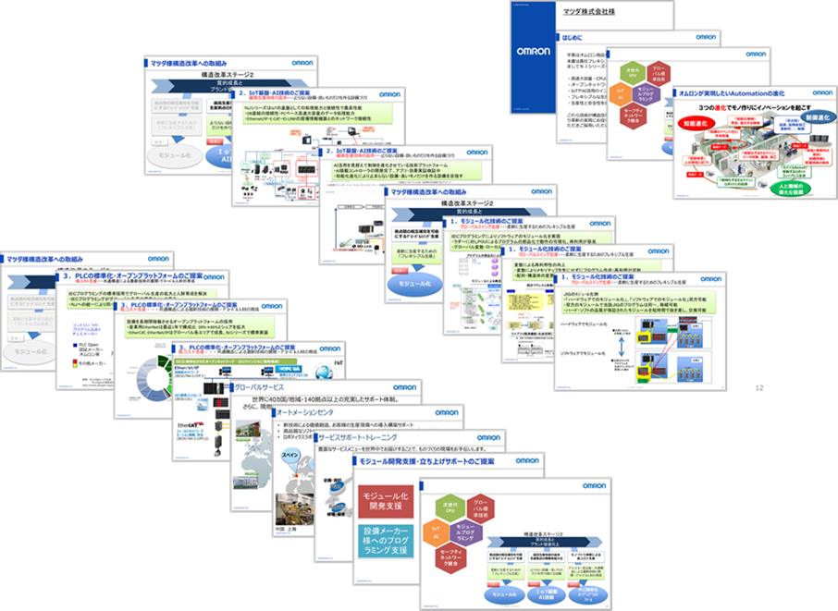
提案書の実例
次ページ以降は実際の提案書例です。
法人営業の大型商談だと、もっとテクニカルな内容になると思います。
けれど添付の提案書も基本フォーマットに沿っていて、この提案書によって実際にご支援の話が進みました。
ぜひアレンジしながら、お客様にとって最高の「採用せざるを得ない提案書」を作成して提出してください！

Slide 28

○○○○株式会社 御中
「（中期経営計画）」実現に向けた
営業組織・人材育成強化提案書
現場から全社を変える、営業力×人づくりの実践支援
2025年＊月＊＊日
JSMジャパンセールスマネジメント株式会社

Slide 29
はじめに
JSM（ジャパンセールスマネジメント）は、製造業をはじめとする法人営業組織のご支援に特化したコンサルティング会社です。
代表コンサルタントは、オムロン株式会社において長年にわたり自動車業界向けの営業を担当し、その中で○○○○様のお名前を何度も耳にし、「非常に強く、お客様から選ばれ続けている素晴らしい会社」と常に認識してまいりました。このたび、貴社にご提案の機会をいただきましたこと、心より感謝申し上げます。
JSMは、前職で培ったソリューション型・エンジニアリング営業の実践経験や、数多くの競合切り替え・新規採用を実現してきたノウハウを活かし、「誰もが成果を出せる営業チームづくり」や人材育成に一貫して取り組んでおります。
現場での成功も失敗も数多く経験してきたことが、当社のご支援の強みです。本提案が、貴社のさらなるご発展に貢献できれば幸いです。何卒よろしくお願い申し上げます。
JSMジャパンセールスマネジメント株式会社
代表取締役 中村昌雄

Slide 30


○○○○様を取り巻く事業環境と経営課題
貴社の中期経営計画「＊＊＊＊＊＊」に記載されているように、経営環境は大きく変化しています。＊＊化に伴う需要構造の変化、グローバル市場での競争激化、＊＊＊＊事業の受注減少といった課題が顕在化し、これらに対応するため、＊＊部品や新領域への取り組み強化、「＊＊重視経営」への転換、営業力および人材育成の強化が喫緊のテーマとされています。
事業環境
・＊＊業界の構造転換
（＊＊・＊＊＊＊化）
・＊＊＊＊部品→＊＊部品シフト
・工場の自動化・省人化、
＊＊＊＊事業期待
経営課題
・Ａ事業の新市場開拓
・Ｂ事業の新領域展開
（＊＊・＊＊＊＊）
・＊＊重視経営への転換
・営業・組織力強化
・次世代リーダーの育成・組織活性化

Slide 31




JSMのご紹介― 法人営業力強化・営業組織構築のプロフェッショナル ―
弊社JSM（ジャパンセールスマネジメント）は、法人営業組織の構築と営業力強化に特化し、31年間の法人営業経験を基にした具体的かつ実践的なメソッドによって、企業の売上・収益改善を実現してきました。
特に製造業分野においては、顧客の根本課題に切り込む提案型営業の推進に強みを持ち、現場主義で確かな新規採用・競合切替の成果を上げております。
現場主義×提案型営業のプロ
31年の法人営業現場経験を基に、多数の企業で収益改善を実現。製造業における「根本課題に切り込む提案型営業」を強みとしています。
全員が成果を出す営業組織づくり
単なる研修やコンサルではなく、「成果につながる営業チームづくり」を徹底サポート。経営課題の解決に直結する支援を提供しています。
豊富な現場実績・育成ノウハウ
・オムロンで85億円規模の営業部長
・多数のマネージャー・人材を現場で育成
・現場で培ったリアルな営業課題への対応力
次世代リーダー育成・組織の若返り
若手・中堅向け階層別研修を通じて、営業組織全体のレベルアップを支援。環境変化に強い営業体制づくりをサポートします。

Slide 32






現場主義×提案型営業ができない理由
①新規採用の意思決定プロセスを直視できていない
②顧客の4M変動リスクへの理解と対応が不十分
③提案内容が差別化になっていない
④営業担当が本質的な“勝負所”を理解できていない
⑤現場で営業指導・育成が不足している
⑥結果、忙しいだけで利益が残らない“受注”に陥る
このような理由により、「現場主義×提案型営業」が組織として十分に実現できていません

Slide 33








全員が成果を出す営業組織づくりができていない理由
①営業活動が属人化している
②属人化を“仕方がない”と受け入れてしまっている
③営業マンごとの成果にばらつきが出る
④営業のやり方が見えず、指導・支援ができない
⑤営業人材が育たない
⑥組織営業（会社対会社の活動）ができていない
⑦営業プロセスの標準化・共有がされていない
⑧チーム営業・組織戦の文化が根付いていない
このような理由から、「全員が成果を出す営業組織づくり」が十分に実現できていません。

Slide 34






育成ノウハウがなく営業力が伸びない理由
①営業指導が“根性論”や“突撃命令”で行われる
②商品やサービスのアピール頼みになっている
③顧客の“目的”を生み出す営業ができていない
④お客様の意思決定を動かす本質に迫れていない
⑤営業マン個人に任せきりになっている
⑥チームで営業をサポートする仕組みが弱い
このような理由から、「現場実績・育成ノウハウ」を活かし切れず、営業力が思うように伸びていません

Slide 35






次世代リーダー育成が進まない理由
①今、業務命令・トップダウンが機能しない
②仕事の質が複雑化・非定型化している
③一人ひとりの価値観・意識が多様化している
④能力発揮できる組織文化がつくれていない
⑤“育成目線”のリーダー・マネージャーが不足している
⑥育成のための体系的な取り組みが不十分
このような理由から、次世代リーダー育成や組織の若返りが十分に進まず、環境変化に強い営業体制づくりが遅れています

Slide 36



JSMからの３つのご提案
提案１
Ａ事業の
新市場での拡大
提案２
Ｂ事業の
新分野・成長領域拡大
提案３
営業力強化
人材育成・組織活性化
目指す姿
＊＊および、＊＊＊＊以外の新市場（＊＊・＊＊・＊＊等）で受注拡大
JSMのご提案
全員が成果を出せる
営業チームづくり
目指す姿
＊＊、＊＊、新領域（＊＊・＊＊＊等）3本柱で売上拡大
JSMのご提案
新規開拓営業力の強化
新市場向け提案営業
目指す姿
管理職強化、従業員エンゲージメント向上、従業員一人ひとりの成長
JSMのご提案
マネージャー
次世代リーダー育成

Slide 37


ご提案１ Ａ事業の新市場での拡大
～全員が売れる営業チームづくり～
構造改革のいま、限られた人材で最大限の収益を上げるためには、営業の“全員戦力化”と組織成果の最大化が欠かせません。新たな市場・顧客に挑む営業一人ひとりの力と、組織としての強い営業チームづくり、この両輪で貴社の持続的成長を全力でご支援します。
なぜ今、全員型営業組織が必要か
新市場は、従来の営業スタイルでは通用しない
属人化・我流では成果が安定しない、チャンスを逃す
会社として「組織営業力」を強化し、誰もが成果を出せる体制をつくることが持続成長のカギ
目指す姿・ゴール
＊＊や＊＊＊以外の新市場（＊＊・＊＊・＊＊等）で受注拡大
個人技に依存しない、全員が安定して成果を出す営業組織への転換
技術・提案型営業を標準化し、誰でも成果を上げられる体制へ

Slide 38
ご提案１ Ａ事業の新市場での拡大
～全員が売れる営業チームづくり～
【全員が売れる営業組織】実現のための４つのポイント
①営業の本質理解 | ②商談の型の習得・応用 | ③プロセス標準化 ＆チーム営業 | ④戦略策定 ＆PDCAサイクル
“営業とは何か”を共通理解。お客様の理想を実現するストーリー作り | ヒアリング→提案→合意形成の基本型を習得し応用 | 個人任せをやめ、チームでプロセス共通化・役割分担 | チームで戦略設計・実行・検証・改善。“勝ちパターン”を蓄積
【JSMのご提案・提供サービス】
営業基礎力強化研修 営業の本質・商談の型・信頼関係・マーケティング思考の徹底
組織営業力強化プログラム 営業プロセス標準化／戦略設計／役割分担／PDCAサイクル定着
新市場向け提案営業の実践指導 医療・半導体・SIer等、成長分野での提案営業
「全員が売れる営業組織」実現のために、JSMが現場密着で徹底サポートします！

Slide 39
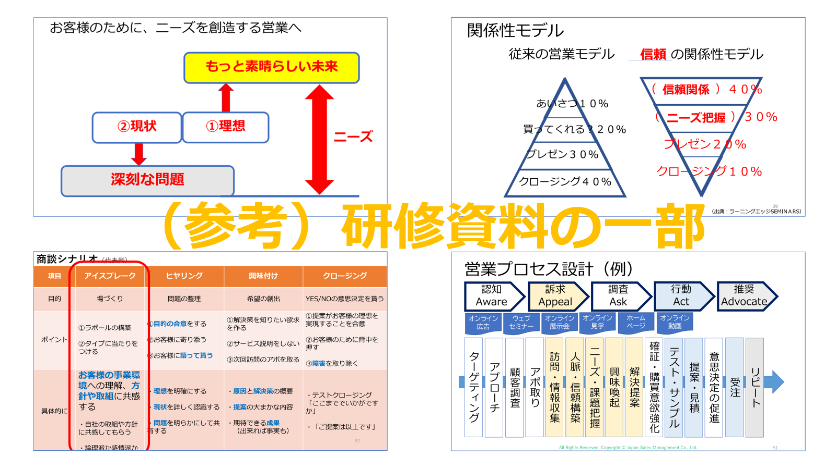

Slide 40
ご提案２ Ｂ事業の新分野・成長領域拡大
～新規開拓営業力の強化～
新規開拓営業は、既存取引とはまったく違う壁をいくつも乗り越える必要があります。○○○○様がこれから挑戦されるのは、単なる営業活動ではなく、顧客の組織的な意思決定・リスク感度・競合との比較など、多くのハードルが立ちはだかる本質的な新規開拓です。
新規開拓の挑戦・本質的な難しさ
従来の“課題解決営業”はコモディティ化し、コスト勝負で利益が出ない
お客様の顕在課題だけを狙うと競合比較に巻き込まれる
潜在的な課題／根本課題に入り込み、“選ばれる新規開拓営業”が不可欠
目指す姿・ゴール
＊＊・＊＊＊＊・新領域で新規顧客・案件獲得を拡大
技術力×提案力で、 “本質的”な新規開拓営業体制を確立
利益ある受注・成長の好循環を生む

Slide 41
ご提案２ Ｂ事業の新分野・成長領域拡大
～新規開拓営業力の強化～
【本質を突く新規開拓営業】実現のための４つのポイント
① 潜在・根本課題を つかむ力 | ② 顧客価値を生む 提案方程式 | ③ 組織的意思決定を 徹底的に追う | ④ 情報収集・仮説構築・提案書作成
表面課題ではなく、真の困りごと・未認識課題を発見 | 「顧客利益」を最大化する提案を設計 | 新規採用のハードルと 決裁プロセスを突破 | 事前調査・質問技術・論点整理→ストーリー提案
【JSMのご提案・提供サービス】
新規開拓営業力強化研修
・潜在課題・根本課題の見抜き方、ヒアリング・仮説構築
・顧客の組織意思決定プロセス分析、リスク突破型営業
提案ストーリー・提案書作成指導
新規事業拡大の実践知見・成功事例の共有
「市場を切り開く新規開拓営業」を、JSMが現場密着でサポートしします！

Slide 42
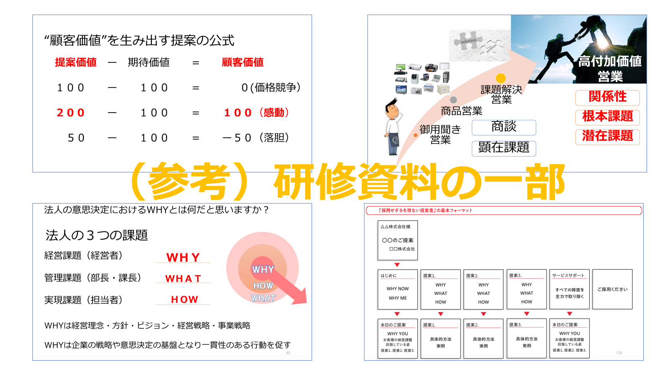

Slide 43
ご提案３ 営業強化・人材育成
～マネージャー・リーダー育成＆エンゲージメント向上～
経営環境が大きく変化する今、組織として大きな成果を持続的に上げるためには、「現場を牽引できるマネージャー・リーダー層の実践力強化」と「従業員一人ひとりが主体的に力を発揮する“エンゲージメントの高い組織”の実現」が不可欠です。
JSMは豊富な現場マネジメント経験と実績に基づき、実践的なマネージャー・リーダー育成と“成果を上げるチーム作り”を徹底的に支援します。
なぜ今、人材育成が急務か
構造改革下での戦略達成のため
チームとして成果を最大化する必要性
メンバーの自律的な成長とエンゲージメント
目指す姿・ゴール
全員が自分事として挑戦・成長する組織
マネージャー・リーダー層の実践力強化
チームで目標達成できる組織風土

Slide 44
ご提案３ 営業強化・人材育成
～マネージャー・リーダー育成＆エンゲージメント向上～
JSMの育成コンテンツ
🚩リーダーシップ | 🔄マネジメント | 👤人材育成スキル | 🔗組織づくり
目的・目標を示し、 メンバーを巻き込む力 | 問題解決手順・PDCAによる目標達成 | 任せ方・達成支援・成長承認サイクル | チームビルディング／ エンゲージメント向上
【JSMの特長・強み】
現場を知り尽くした講師の豊富な実績・経験に基づく「リアルな指導」
・大手メーカーでの営業・マネジメント実績、部下育成・組織づくりの経験が豊富
・理論だけでなく、現場で本当に通用するリーダーシップ・マネジメントを伝授
組織全体で成果を最大化するチームビルディング重視
・共通目標を明確にし、チームとして自律的に動ける仕組み・風土を構築
・管理職層だけでなく、現場メンバーの主体性・エンゲージメント向上をサポート
「人を育て、成果を出す」リーダー・マネージャーを養成
・単なる管理者ではなく、現場の成長・挑戦を支援し導く“育成型リーダー”を育成
・部下への任せ方・フィードバック・目標達成プロセスの設計等、実践的ノウハウを伝授
「腹落ち度」「現場での再現性」「組織成果への直結性」が高いと評価されています。

Slide 45
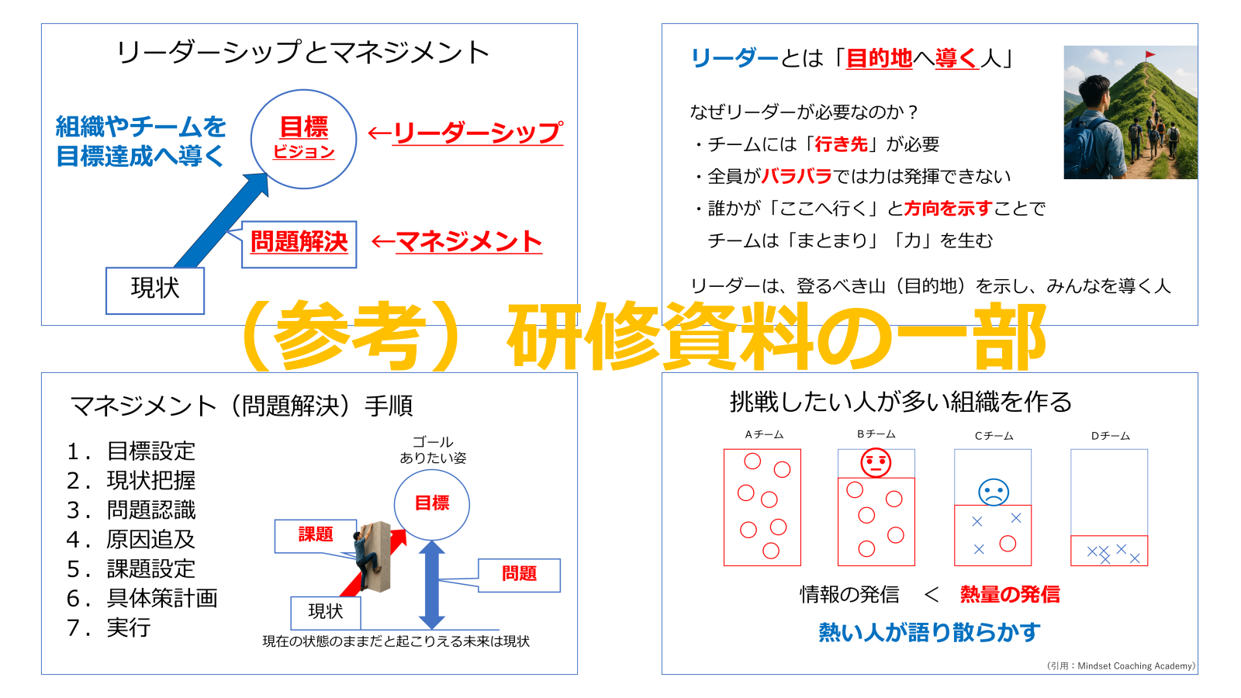

Slide 46

今後の流れ
1 |  | 2 |  | 3 |  | 4 |  | 5
ご要望 ヒヤリング |  | サービス・内容ご説明 |  | 現状分析とご提案 |  | スモール スタート |  | 本格支援の開始
貴社の現状や課題、ご希望を丁寧にヒアリング |  | ご提供内容や特徴をご説明 |  | 課題に合ったご提案プランを提示 |  | 初回研修やコンサルからスタート |  | 貴社成果につながる本格支援を実施

Slide 47
JSMからの３つのご提案【まとめ】
提案１
Ａ事業の
新市場での拡大
提案２
Ｂ事業の
新分野・成長領域拡大
提案３
営業力強化
人材育成・組織活性化
目指す姿
＊＊および、＊＊＊以外の新市場（＊＊・＊＊・＊＊等）で受注拡大
JSMのご提案
全員が成果を出せる
営業チームづくり
目指す姿
＊＊、＊＊、新領域（＊＊・＊＊等）3本柱で売上拡大
JSMのご提案
新規開拓営業力の強化
新市場向け提案営業
目指す姿
管理職強化、従業員エンゲージメント向上、従業員一人ひとりの成長
JSMのご提案
マネージャー
次世代リーダー育成

Slide 48
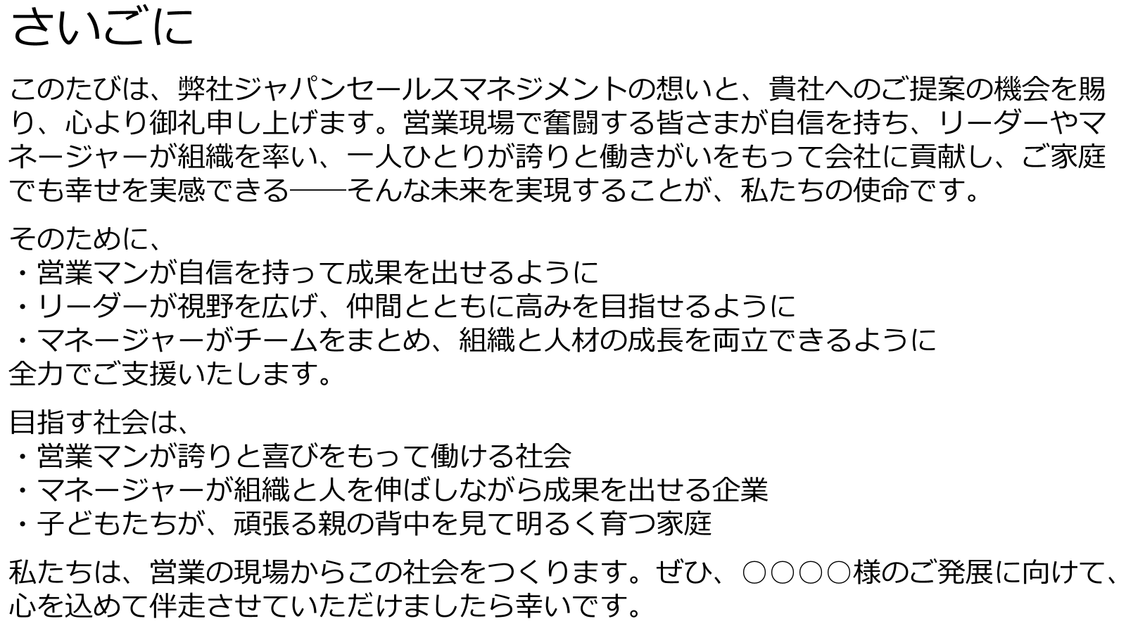

Slide 49
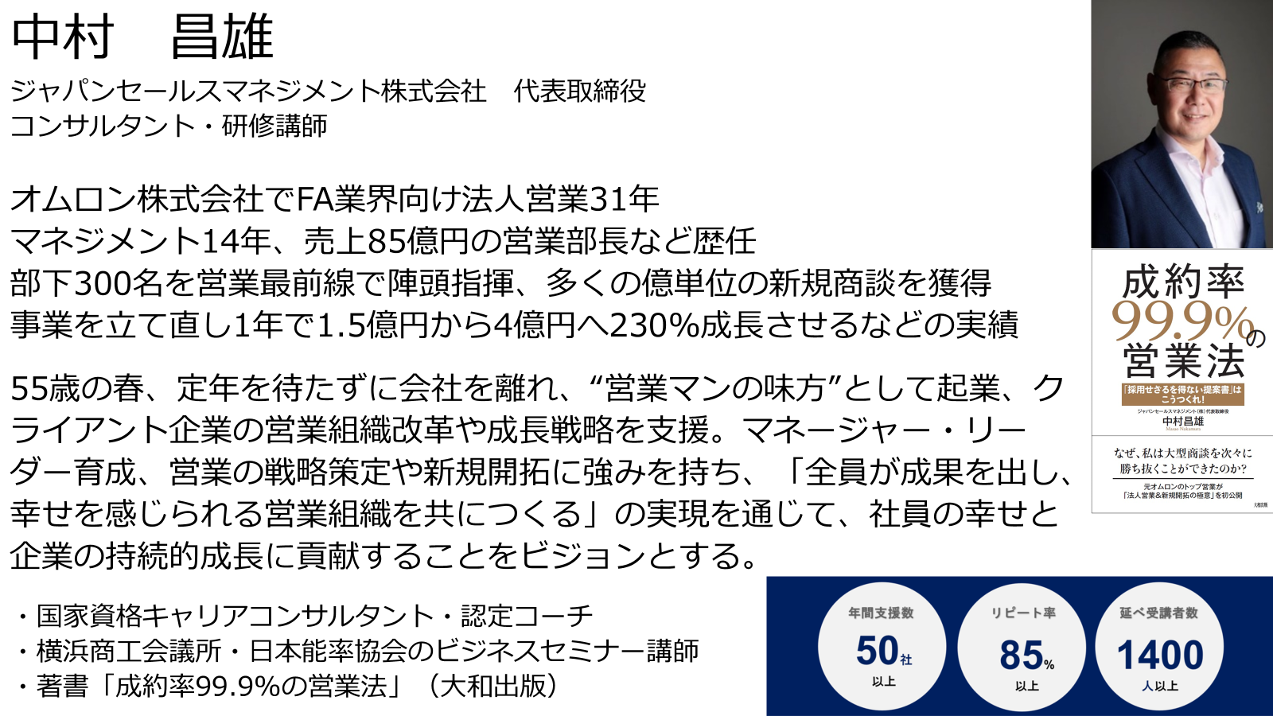

Slide 50
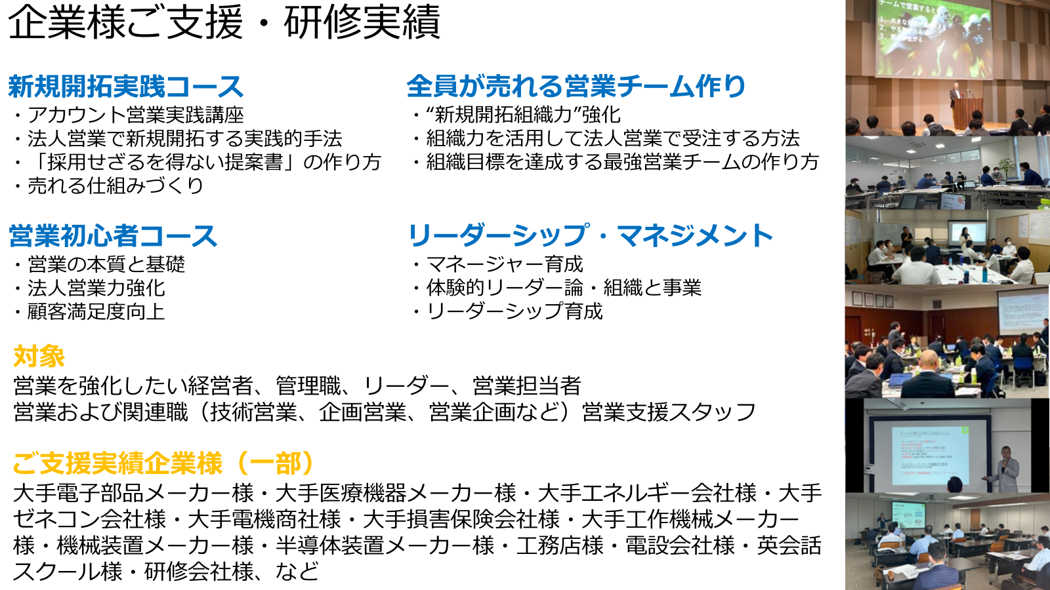

Slide 51
営業を個人技から組織戦へ 全員が成果を出すチームを構築
30年の現場経験と仕組みづくりのノウハウで、営業組織の変革を支援します
私たちのVision
全社員が成果を出し、幸せを感じられる営業組織を、共につくる
JSMは、単なるノウハウ提供業者ではありません。経営と現場をつなぎ、営業と育成を仕組み化し、クライアントの内側から変革を起こす、共創型のパートナーです。
目指すのは、
誰がやっても成果が出る営業組織
自ら考え行動する人材が育つ企業
企業の成長と社員の幸福が両立する経営
経営を支えるのは、“再現性ある営業力”と“人の成長”です。その仕組みづくりを、私たちと共に実現しませんか？
営業の再現性を確立し、経営の未来を支える営業組織をつくる
JSMジャパンセールスマネジメント株式会社は、営業マン一人ひとりの力を高めるだけでなく、組織として成果を出し続けられる営業チームを構築する会社です。

Slide 52
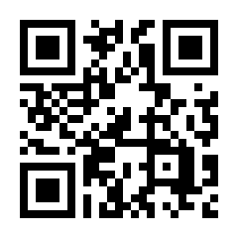

ジャパンセールスマネジメント株式会社は、豊富な経験と実績に基づき、B2B企業の営業力強化と組織の発展をサポートします。当社の提供するサービスは、確かな手法と実践的なアプローチを通じて、お客様の課題に真摯に向き合い解決へ導きます。営業の基本から始まる実績豊富なトレーニングプログラムにより、社員様の成長とお客様の売上成長を全力でサポートいたします。
ご相談やセミナー研修依頼・取材など何でもお気軽に
お問い合わせフォーム https://form.os7.biz/f/8e73ac6d/
ジャパンセールスマネジメント株式会社
電話：０８０－９３４２－５４５１
メール：info@jsm-c.jp 神奈川県横浜市港南区下永谷3丁目48番11号
（2025年7月）

